Slide 1
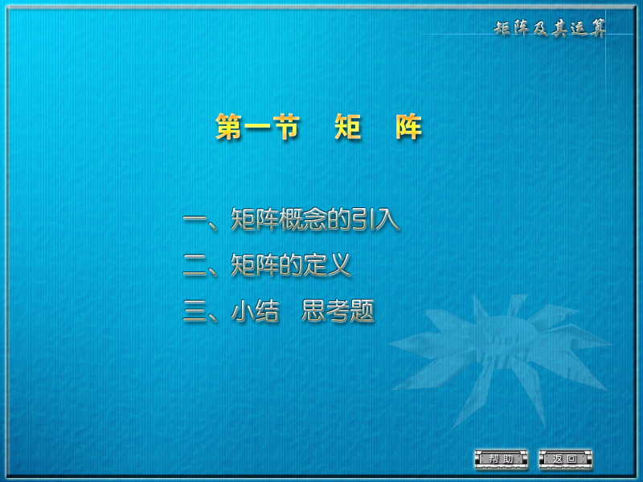

Slide 2

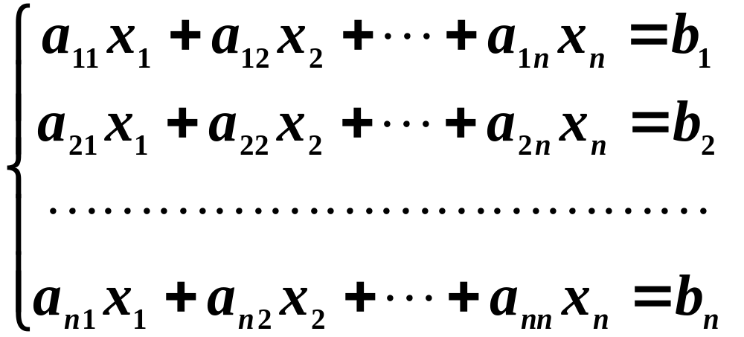


一、矩阵概念的引入
1. 线性方程组
系数
的解取决于
常数项

Slide 3
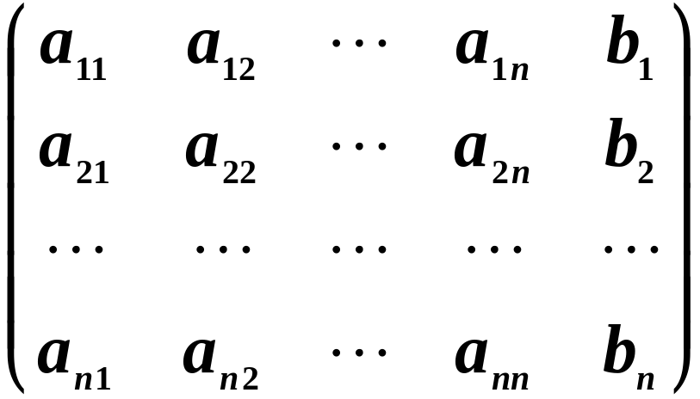




线性方程组的系数与常数项按原位置可排为
对线性方程组的
研究可转化为对
这张表的研究.
2. 某航空公司在A,B,C,D四城市之间开辟了若干航线 ,如图所示表示了四城市间的航班图,如果从A到B有航班,则用带箭头的线连接 A 与B.

Slide 4
四城市间的航班图情况常用表格来表示:
到站
发站
其中 表示有航班.
为了便于计算,把表中的 改成1,空白地方填上
0,就得到一个数表:

Slide 5


这个数表反映了四城市间交通联接情况.

Slide 6




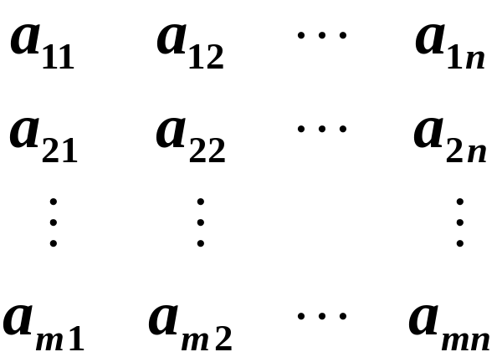


二、矩阵的定义
由 个数
排成的 行 列的数表
称为 矩阵.简称 矩阵.
记作

Slide 7
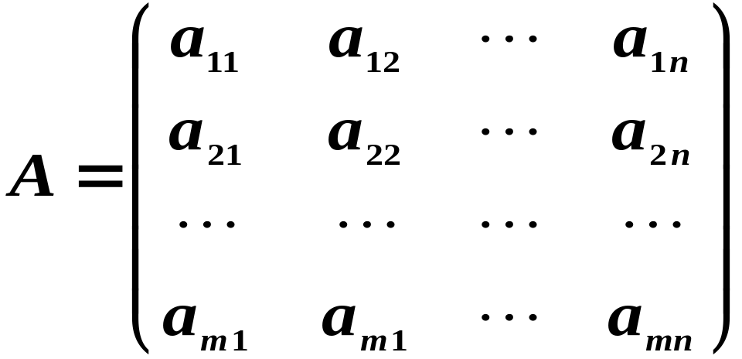
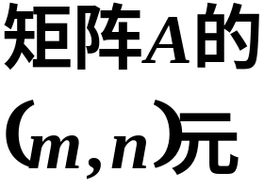
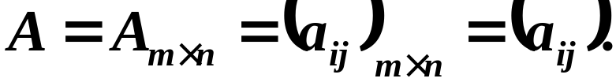
简记为
元素是实数的矩阵称为实矩阵,
元素是复数的矩阵称为复矩阵.

Slide 8
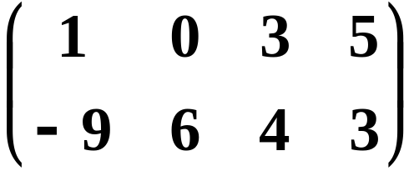

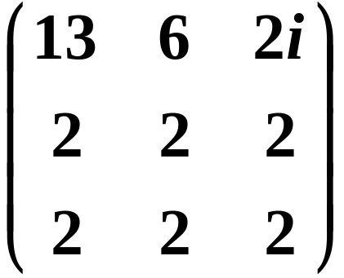
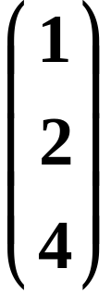






例如
是一个 实矩阵,
是一个 复矩阵,
是一个 矩阵,
是一个 矩阵.
是一个 矩阵,

Slide 9



几种特殊矩阵
行数与列数都等于 的矩阵 ，称为 阶
方阵.也可记作
例如
是一个3 阶方阵.
(2)只有一行的矩阵
称为行矩阵(或行向量).

Slide 10
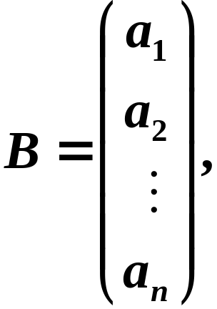
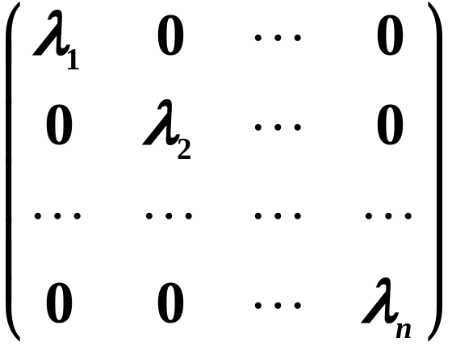

只有一列的矩阵
称为列矩阵(或列向量).
不全为0
（3）
形如 的方阵,
称为对角
矩阵(或对角阵）.

Slide 11

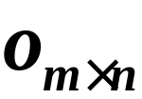

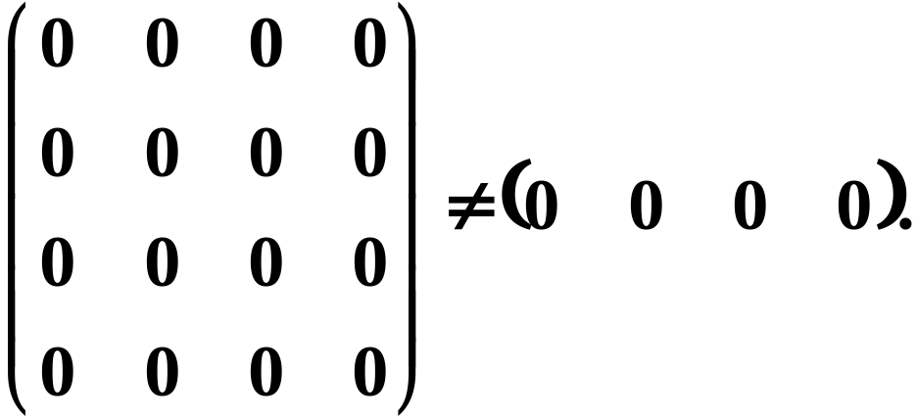
记作
（4）元素全为零的矩阵称为零矩阵， 零
矩阵记作 或 .
注意
不同阶数的零矩阵是不相等的.
例如

Slide 12
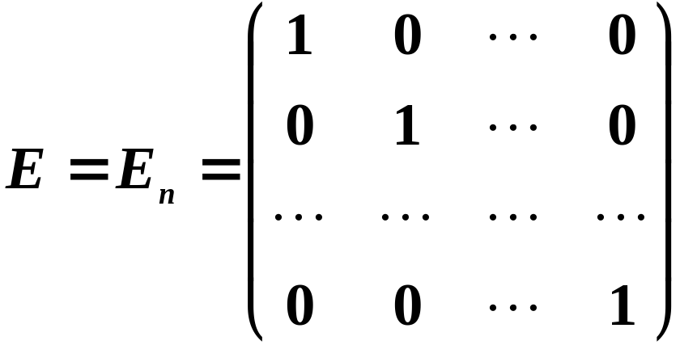
(5)方阵
全为1
称为单位矩阵（或单位阵）.
同型矩阵与矩阵相等的概念
1.两个矩阵的行数相等,列数相等时,称为同型矩阵.

Slide 13
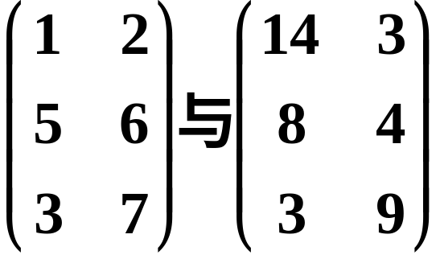
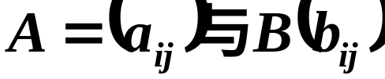


例如
为同型矩阵.
2.两个矩阵 为同型矩阵,并且对应元素相等,即
则称矩阵 相等,记作

Slide 14
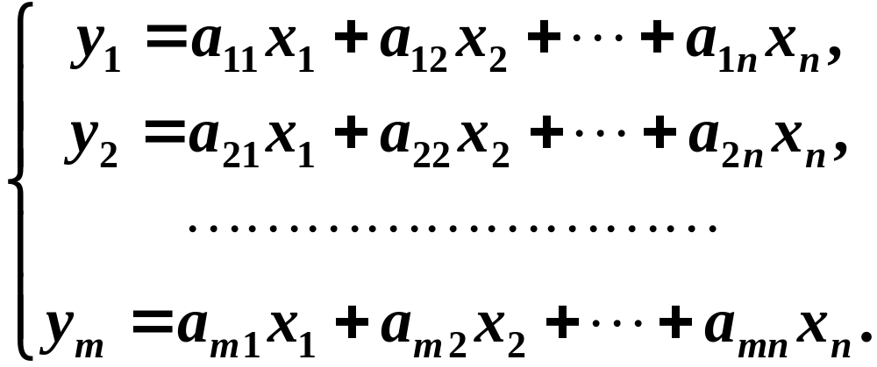

例1
间的关系式
线性变换.

Slide 15
系数矩阵

Slide 16
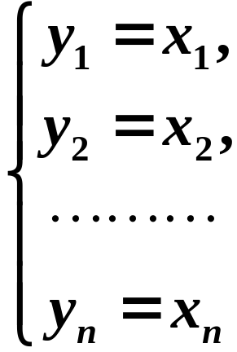
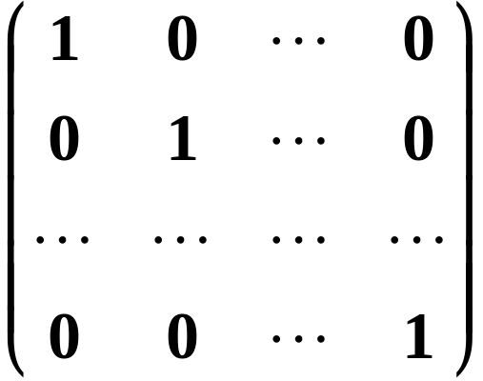
线性变换与矩阵之间存在着一一对应关系.
若线性变换为
称之为恒等变换.
对应
单位阵.

Slide 17
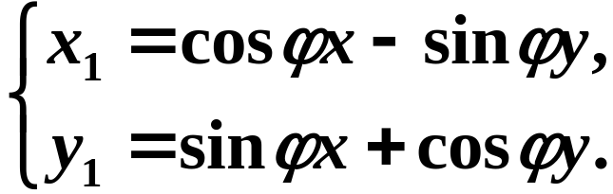
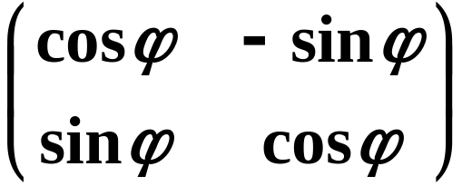






线性变换
对应
这是一个以原点为中心
旋转 角的旋转变换.

Slide 18
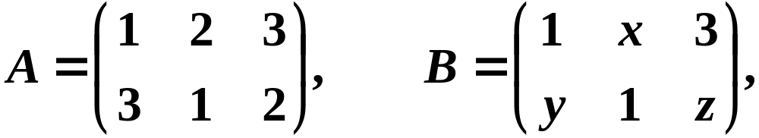



例2 设
解

Slide 19
思考题
矩阵与行列式的有何区别?
解答：矩阵与行列式有本质的区别，行列式是一个算式，一个数字行列式经过计算可求得其值，而矩阵仅仅是一个数表，它的行数和列数可以不同.

Slide 20

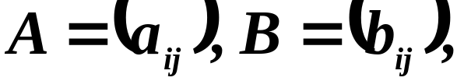



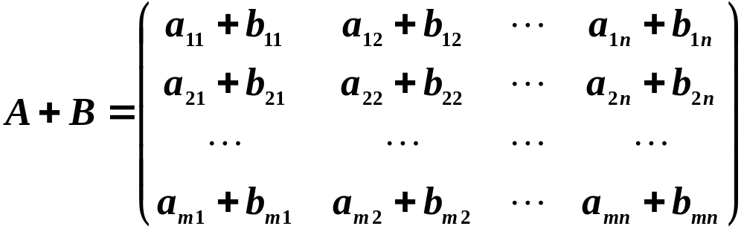
一、矩阵的加法
１、定义
设有两个 矩阵 那末矩阵
与 的和记作 ，规定为

Slide 21
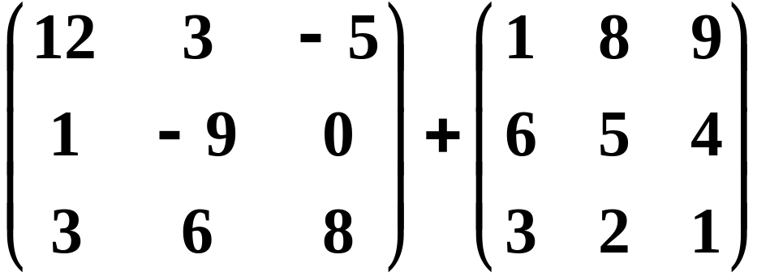
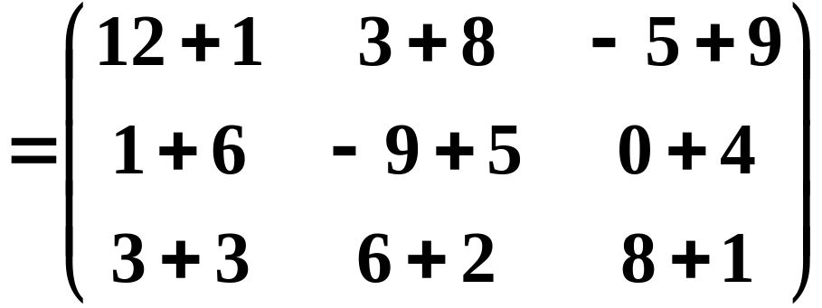
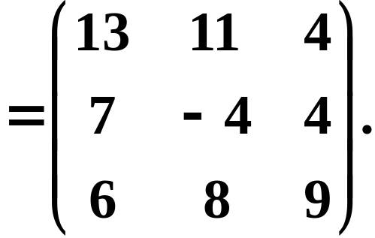
说明 只有当两个矩阵是同型矩阵时，才能进
行加法运算.
例如

Slide 22

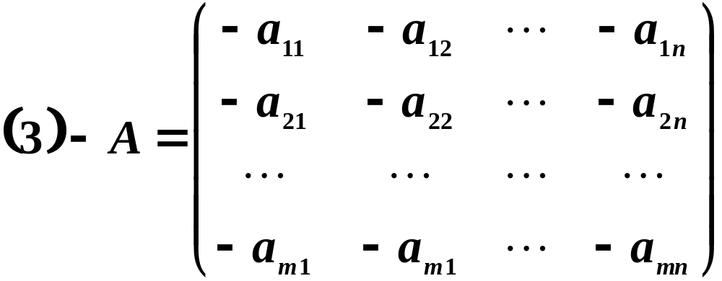


2、 矩阵加法的运算规律

Slide 23
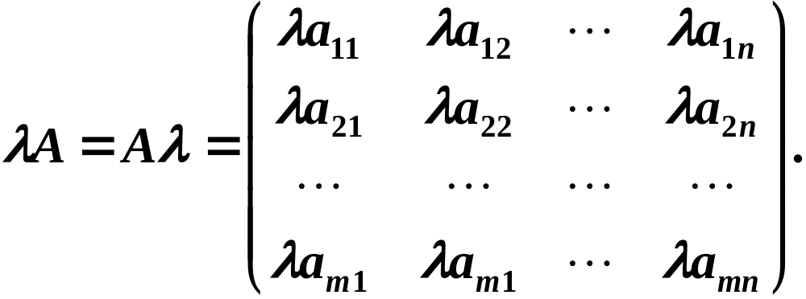
二、数与矩阵相乘
1、定义

Slide 24





2、数乘矩阵的运算规律
（设 为 矩阵， 为数）
矩阵相加与数乘矩阵合起来,统称为矩阵的线性运算.

Slide 25
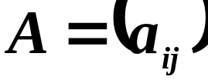
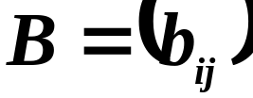


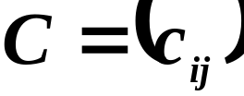
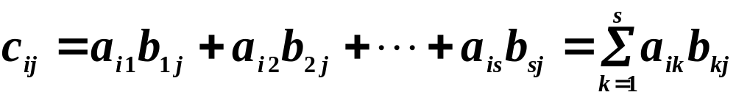


三、矩阵与矩阵相乘
１、定义
设 是一个 矩阵， 是一个
矩阵，那末规定矩阵 与矩阵 的乘积
是一个 矩阵 ，其中
并把此乘积记作

Slide 26
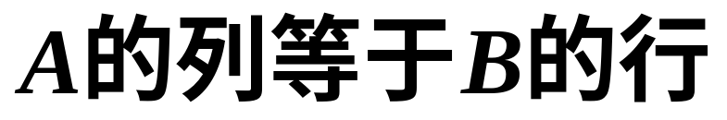



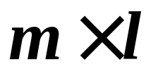
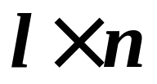

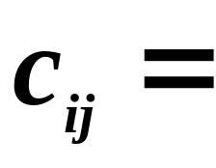

注:两矩阵能相乘的条件：
相 等

Slide 27
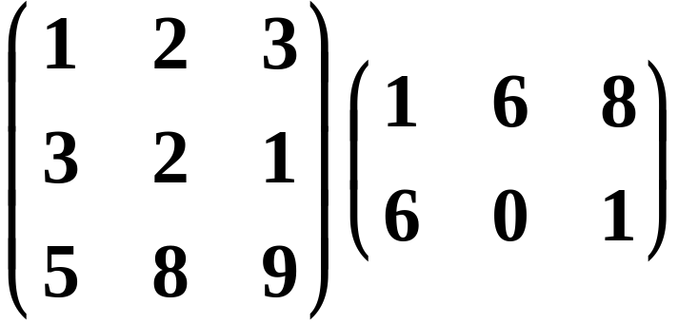
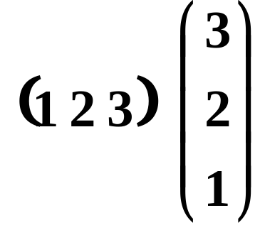


注意 只有当第一个矩阵的列数等于第二个矩阵
的行数时，两个矩阵才能相乘.
例如
不存在.

Slide 28
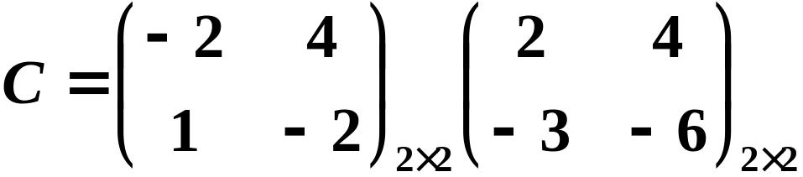
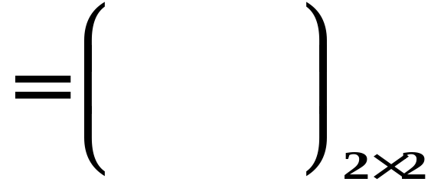





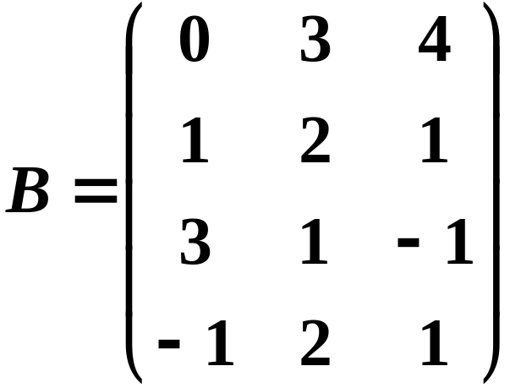
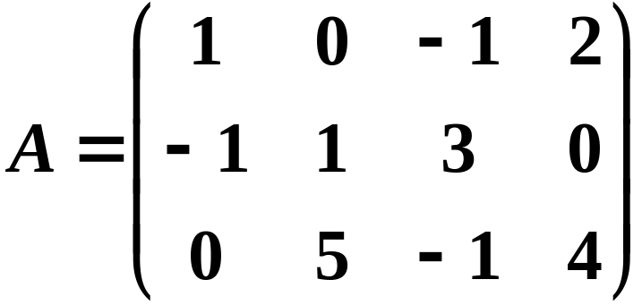
例１
例2
设

Slide 29
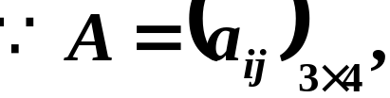
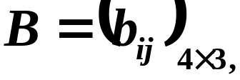
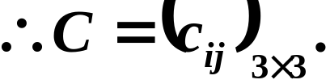
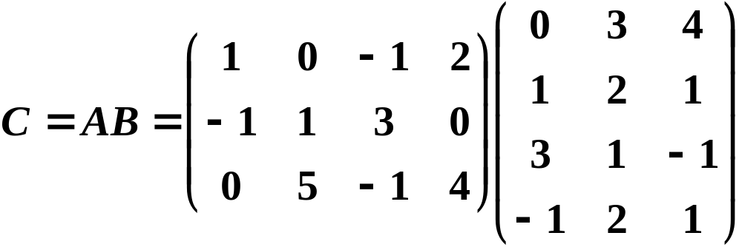
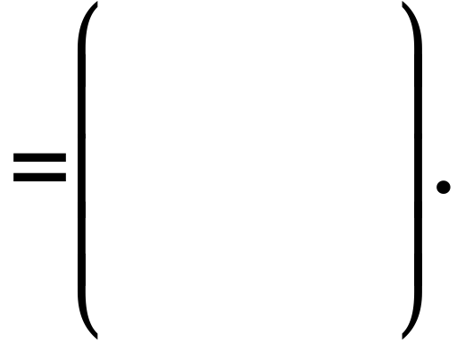








解
故

Slide 30

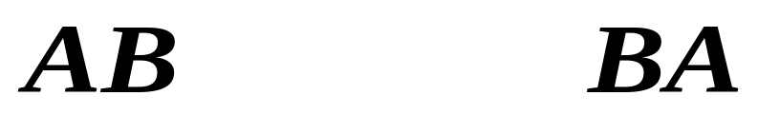



2、矩阵乘法的运算规律
数
？
矩阵
数
矩阵
？

Slide 31




例:设
则
故

Slide 32













矩阵乘法的运算规律
（其中 为数）;
若A是 阶矩阵，则 为A的 次幂，即
并且

Slide 33




Slide 34









注意：（1）矩阵不满足交换律，即
但也有例外，比如设
则有

Slide 35





Slide 36







例3 计算下列乘积：
解

Slide 37







解
=(
）

Slide 38



Slide 39



例4
解

Slide 40



由此归纳出

Slide 41




用数学归纳法证明
当 时，显然成立.
假设 时成立，则 时，

Slide 42


所以对于任意的 都有

Slide 43







设
转置,

Slide 44





四、矩阵的其它运算
１、转置矩阵
定义 把矩阵 的行换成同序数的列得到的
新矩阵，叫做 的转置矩阵，记作 .
例

Slide 45




转置矩阵的运算性质

Slide 46






证明:

Slide 47





例5 已知
解法1

Slide 48



解法2

Slide 49









2、方阵的行列式
定义 由 阶方阵 的元素所构成的行列式，
叫做方阵 的行列式，记作 或
运算性质

Slide 50



3、对称阵与伴随矩阵
定义
设 为 阶方阵，如果满足 ，即
那末 称为对称阵.
说明
对称阵的元素以主对角线为对称轴对应相 等.

Slide 51













例6 设列矩阵 满足
证明

Slide 52










例7 证明任一 阶矩阵 都可表示成对称阵
与反对称阵之和.
证明
所以C为对称矩阵.
所以B为反对称矩阵.
命题得证.

Slide 53







定义
行列式 的各个元素的代数余子式 所
构成的如下矩阵
称为矩阵 的伴随矩阵.
性质
证明
则

Slide 54









故
同理可得
4、共轭矩阵
定义
当 为复矩阵时，用 表示 的共轭
复数，记 ， 称为 的共轭矩阵.

Slide 55




运算性质
（设 为复矩阵， 为复数,且运算都是可行的）:

Slide 56

作业:

